Slide 1
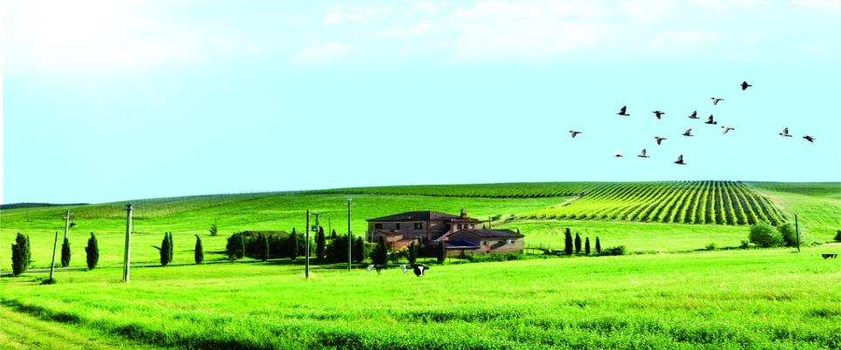

1 草 原
RJ部编版·六年级上册

Slide 2

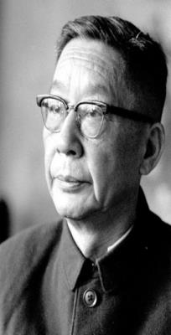
作者简介
老舍(1899～1966）原名舒庆春，字舍予，北京人。中国现代著名小说家、戏剧家。语言生动幽默，被誉为“人民艺术家”。代表作有长篇小说《骆驼祥子》《四世同堂》；话剧《龙须沟》《茶馆》。《草原》摘自他的访问记《内蒙风光》。

Slide 3
助读资料
同学们，你们知道老舍先生写这篇文章的背景吗？
解放战争时期，老舍在山东大学一次休息时写了本文。他在文中叙述了自己第一次访问内蒙古大草原时的所见所闻所感。当时他在那儿租了一家平房，作为他安静的写作与创作戏剧文学的地方。1961年10月13日发表在《人民日报》。

Slide 4
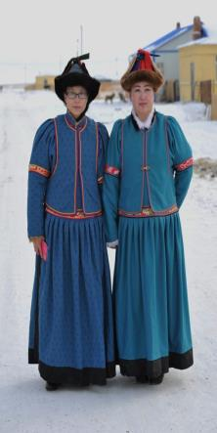
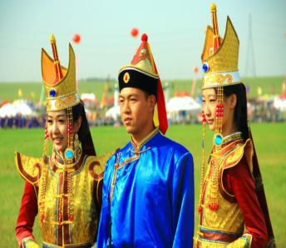
鄂温克族，我国少数民族之一，两万多人口，牧区用蒙文，农区用汉文。
蒙古族，我国少数民族之一，三百多万人口，分布在内蒙古、吉林、黑龙江、辽宁等地。有本民族语言文字。多从事农牧业。

Slide 5
会写字
毯
陈
裳
虹
蹄
腐
稍
微

Slide 6
多音字
xiān （清鲜）（鲜艳）
xiǎn （鲜为人知） (鲜有）
鲜
xiǎn
1.每个名人背后都有几个鲜( )为人知的故事。
2.空气里也带有一股清鲜（ ）湿润的香味。
xiān

Slide 7
mēnɡ （蒙人）（蒙骗）
méng （启蒙） (迷蒙）
měnɡ （蒙古族）(蒙古包）
蒙
1.《少年报》是我的启蒙（ ）读物,它使我懂得了很多知识和道理。
2.我们平时要提高警惕，不要被骗子的花言巧语所蒙（ ）骗。
ménɡ
mēnɡ

Slide 8
词语解释
清鲜：
清爽新鲜。
柔美：
柔和而优美。
奇丽：
奇特而美丽。
勾勒：
①用线条画出轮廓；双钩。②用简单的笔墨描写事物的大致情况。本文的意思是第①种。

Slide 9
渲染：
①国画的一种画法，用水墨或淡的色彩涂抹画面，以加强艺术效果。②比喻夸大的形容。本文的意思是第①种。
羞涩：
难为情；态度不自然。
一碧千里：
一眼望去全部都是绿色，形容很大的范围内都是碧绿的颜色。

Slide 10
近、反义词
近义词：
明朗---
晴朗
清鲜---
清新
惊叹---
赞叹
羞涩---
害羞
反义词：
舒服---
难受
洒脱---
拘束
冷清---
热闹
大方---
羞怯

Slide 11
近义词辨析
 | 相同点 | 不同点
晴朗 | 表示天气时意思相同。 | 阳光充足,没有云雾。 （侧重于明亮）
明朗 |  | 未被遮蔽;无暗影。 （侧重于无遮蔽）
1.中秋的月光是那么宁静，那么（ ）。
2.原本（ ）的天空顷刻之间乌云密布。
明朗
晴朗

Slide 12
词语积累
描写草原景色的词语：
一碧千里 一望无际 一马平川
广袤无垠 翠色欲流 苍翠欲滴绿草如茵 绿草如茵 万马奔腾

Slide 13
听听写写
我们一起来听写词语吧！写完后认真看书写指导，用心复习哟！
点我听写

Slide 14
初读感知
点我听课文朗读
1.课文是按什么顺序写的？描绘了哪几个画面？
事情发展顺序
草原美景
欢迎远客
亲切相见
热情款待
联欢话别

Slide 15
2. 填空。
课文通过五个画面，体现了草原的_________、_________、_________，赞美了____________________________________。
风光美
人情美
民俗美
草原的美丽风光和民族之间的团结

Slide 16
段落划分
课文一共五个自然段。
第一部分（1）：看到了草原的美丽景色。
第二部分（2）：快到公社时看到的景色。
第三部分（3）：蒙古包外的握手欢迎。
第四部分（4）：蒙古包内的盛情款待。
第五部分（5）：斜阳下的话别。

Slide 17
课文解读
1.默读课文第一自然段，思考：草原美在哪里呢？找出课文相关语句。
那里的天比别处的天更可爱，空气是那么清鲜，天空是那么明朗，使我总想高歌一曲，表示我的愉快。
空气清 天空明

Slide 18
碧：指青草很绿。
千里：指草原的范围辽阔无边。
整个草原全是碧绿碧绿望不到边的青草。
理解词语
在天底下，一碧千里，而并不茫茫。
这是本段的中心句。写出了草原辽阔、碧绿的特点。

Slide 19
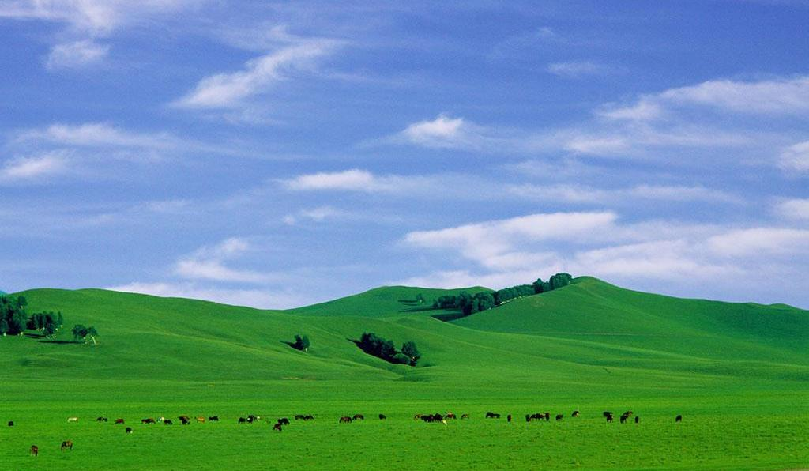
四面都有小丘，平地是绿的，小丘也是绿的。

Slide 20
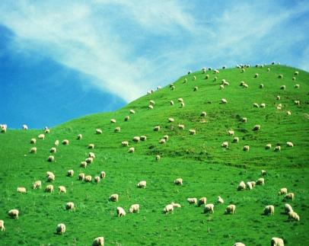
羊群一会儿上了小丘，一会儿又下来，走到哪里都像给无边的绿毯绣上了白色的大花。
颜色美
把______比作白色的大花，把_______比作绿毯。
羊群
草原

Slide 21
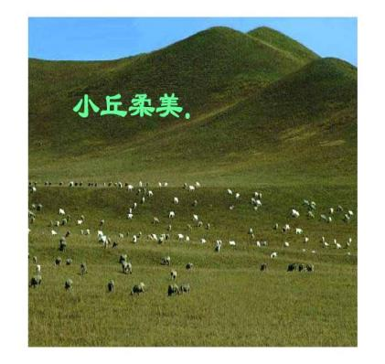
那些小丘的线条是那么柔美，就像只用绿色渲染，不用墨线勾勒的中国画那样，到处翠色欲流，轻轻流入云际。
把草原写成一幅挥毫泼洒的写意画，突出了草原的辽阔，小丘的线条柔美，令人赏心悦目。

Slide 22

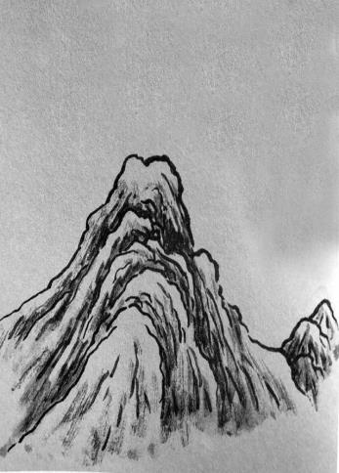
渲染
勾勒

Slide 23
景美 空气清 天空明
颜色美 线条柔

Slide 24

人陶醉了
这种境界，既使人惊叹，又叫人舒服，既愿久立四望，又想坐下低吟一首奇丽的小诗。
马、牛也陶醉了
在这境界里，连骏马和大牛都有时候静立不动，好像回味着草原的无限乐趣。

Slide 25
比较句子
①在这境界里，连骏马和大牛都有时候静立不动，回味着草原的无限乐趣。
②在这境界里，连骏马和大牛都有时候静立不动，好像回味着草原的无限乐趣。
看似写骏马和大牛，实际是作者自己的感受，因为作者被草原的美景陶醉了，所以他感到周围的一切也同他有一样的心情。

Slide 26
2.自由朗读课文第2一5自然段，思考：
（1）草原人民的热情好客从哪些方面可以看出？
迎接 相见 款待 联欢 话别
（2）试试看，在以上五个词语前面加上一些词，会让人更深切地感受到草原人民哪滚烫的心？

Slide 27
（3）想一想，把这些词语加在哪个词的前面最合适？
激情 盛情 尽情 深情 热情
迎接 相见 款待 联欢 话别
热情迎接 激情相见 盛情款待 尽情联欢 深情话别

Slide 28
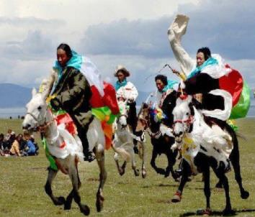
草原人民从很远的地方迎接客人，体会到牧区人民情深意长。
迎 客
忽然，像被一阵风吹来似的，远处的小丘上出现了一群马，马上的男女老少穿着各色的衣裳，群马疾驰，襟飘带舞，像一条彩虹向我们飞过。这是主人来到几十里外欢迎远客。
因为马队是从小丘上过来的，所以远看像一条彩虹。“飞”字体会到主人迎客心切。

Slide 29
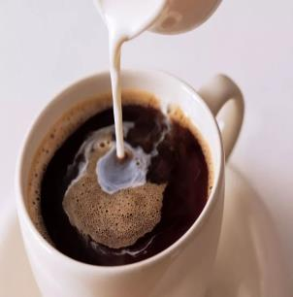
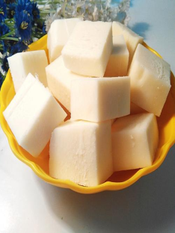
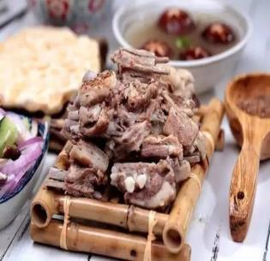
他们用自己民族特有的风味食品来款待我们。这让我们体会到蒙汉两族人民亲如一家。
待 客
奶茶倒上了，奶豆腐摆上了。主客都盘腿坐下，谁都有礼貌，谁都又那么亲热，一点儿不拘束。不大会儿，好客的主人端进来大盘的手抓羊肉。

Slide 30
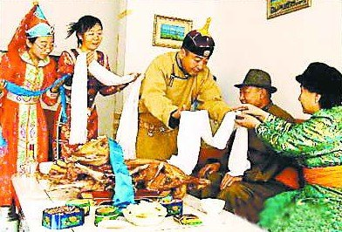
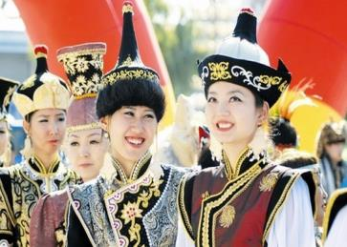
主客互相敬酒，齐声歌唱，体会到两族人民的深厚情谊。
干部向我们敬酒，七十岁的老翁向我们敬酒。我们回敬，主要再举杯，我们再回敬。这时候鄂温克姑娘戴着尖尖的帽子，既大方，又稍有点儿羞涩，来给客人们唱民歌 ，我们同行的歌手也赶紧唱起来。

Slide 31
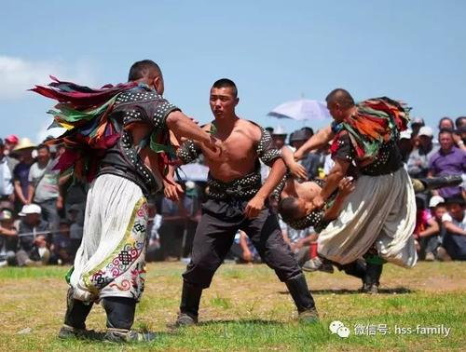
联 欢
小伙子们表演套马、摔跤，姑娘们表演了民族舞蹈，客人们也舞的舞，唱的唱，并且要骑一骑蒙古马。
告别时，尽情联欢，又可见蒙汉两族人民情谊深厚。

Slide 32
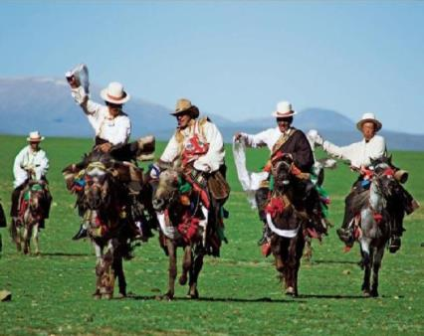
话 别
太阳已经偏西。谁也不肯走。是呀！蒙汉情深何忍别，天涯碧草话斜阳！
最后这句是全文的中心句，也是作家情感的集中体现。表达了蒙汉人民亲如骨肉，团结友爱的感情。

Slide 33
“何忍别”意为怎能忍心分别，“话斜阳”意为在夕阳下告别。
蒙汉情深何忍别，天涯碧草话斜阳！
这句话的意思是：蒙古族和汉族人民之间的情谊很深，怎么舍得马上分别！大家站在夕阳下无边无际的大草原上，相互倾诉着惜别之情。

Slide 34
总结全文
这篇散文，字里行间浸润着浓郁的草原风情:那一碧千里的草原风光，那马上迎客、把酒联欢、依依话别的动人情景，那纯朴、热情好客的蒙古族同胞，都令人难以忘怀，赞美了草原的美丽风光和民族之 间的团结。

Slide 35
板书设计
天空明朗
景物美：
空气清鲜
蒙汉情深赞美草原
平地：一碧千里
草原
小丘：翠色欲流
人情美：
远道迎客 热情款待 话斜阳

Slide 36
写作手法
学习按事情发展的顺序叙述
本文层次井然,作者按照事情发展顺序叙述,先描写草原秀美的景色；再描写草原迎客场面和草原联欢的情形。作者移步换景,由景及人,最后,以简明有力、含义丰富的诗句结束。全文安排有序,脉络清楚,衔接紧密,推进自然。

Slide 37
拓展延伸
蒙古族的“那达慕”： 是蒙古族历史悠久的传统节日，每年七、八月牲畜肥壮的季节举行这是人们为了庆祝丰收而举行的文体娱乐大会。“那达慕”大会上有惊险动人的赛马、摔跤，令人赞赏的射箭，有争强斗胜的棋艺，有引人入胜的歌舞，显示出草原民族独有的特色。

Slide 38
课堂练习
一、看拼音，写词语。
jìnɡ jiè shāo wēi mǎ tí（ ） （ ） （ ）
yī shɑnɡ lǜ tǎn jū shù （ ） （ ） （ ）
境界
稍微
马蹄
衣裳
绿毯
拘束

Slide 39
二、选择合适的词语填空。
不管……总…… 既……又……
1.鄂温克姑娘们戴着尖尖的帽子，（ ）大方，（ ）稍有点儿羞涩，来给客人们唱民歌。
2.（ ）唱的是什么，听者（ ）会露出会心的微笑。
既
又
不管
总

Slide 40
三、理解课文内容，完成填空。
课文是按照__________ 的顺序叙述的，《草原》一课的作者是_________。这篇课文不仅为我们展现了________的草原风光，而且让我们感受到_______之间浓浓的民族情。
事情发展
老舍
美丽
蒙汉

Slide 41
课后习题参考答案
1.朗读课文，想象草原迷人的景色，读出自己的感受。背诵第1自然段。
（1）朗读课文。
在体会课文思想感情的基础上，用惊喜、赞叹的语调和舒缓的语速，读出作者对草原的热爱之情。

Slide 42
比如：“那里的天比别处的天……表示我的愉快”时，可从两方面着手：一是要正确地停顿；二是要读出重音。“那里的天∕比别处的天∕更可爱，空气∕是那么清鲜，天空∕是那么明朗，使我∕总想高歌一曲，表示我的∕愉快。”通过这样的朗读，去感受到草原的天，由于没有遮拦，显得格外开阔，也使人特别愉快。

Slide 43
（2）背诵课文。
课文第一自然段是由上及下写的。先写天空的特点，再写草地的特点。在充分理解课文内容的基础上，进行背诵。

Slide 44
2. 读下面的句子，回答括号里的问题。再从课文中找出其他类似的句子，读一读，抄写下来。
那些小丘的线条是那么柔美，就像只用绿色渲染，不用墨线勾勒的中国画那样，到处翠色欲流，轻轻流入云际。这种境界，既使人惊叹，又叫人舒服，既愿久立四望，又想坐下低吟一首奇丽的小诗。（哪句是直接写草原景色的？哪句写了作者的感受？在写景中融入感受有什么好处？）

Slide 45
（1）直接写草原景色的句子是：那些小丘的线条是那么柔美，就像只用绿色渲染，不用墨线勾勒的中国画那样，到处翠色欲流，轻轻流入云际。
（2）写作者感受的句子是：这种境界，既使人惊叹，又叫人舒服，既愿久立四望，又想坐下低吟一首奇丽的小诗。
（3）这样写的好处：在描写景物的时候，加入作者的主观感受，这种写法叫做“情景交融”。

Slide 46
运用这种方法写文章，能使情与景高度融合，所写的景融入感情色彩，所抒发的感情又寄托在景物之中，从而达到景中有情、情以景显、情景交融的艺术效果。
（4）文中类似的句子：那里的天比别处的更可爱，空气是那么清鲜，天空是那么明朗，使我总想高歌一曲，表示我满心的愉快。

Slide 47
3.“蒙汉情深何忍别，天涯碧草话斜阳”，你从课文哪些地方体会到了“蒙汉情深”？
提示：从迎客、联欢到话别，处处洋溢着“蒙汉情深”。
比如：（1）忽然，像被一阵风吹来似的，远处的小丘上出现了一群马……这是主人来到几十里外欢迎远客。

Slide 48
（2）见到我们，主人们立刻拨转马头，欢呼着，飞驰着，在汽车左右与前面引路。
（3）人很多，都是从几十里外乘马或坐车来看我们的……你说你的，我说我的，总的意思是民族团结互助。
（4）也不知怎的，就进了蒙古包。……我们回敬，主人再举杯，我们再回敬。
（5）太阳已经偏西，谁也不肯走。

Slide 49
课后作业
1.有感情地朗读课文，背诵课文第一自然段
2.小练笔：运用《草原》的写法，以《校园的一角》为题，突出描写校园一角的特点。

Slide 50
写法指导：
《草原》第一段描写了草原的大、美、绿的特点。主要抓住了草原的天空、空气、大地、小丘、羊群等景物，这些景物构成了一幅辽阔美丽的草原风光图。 表达了作者热爱草原赞美草原的思想感情。‍
选取景物
景物特点
写景顺序
运用修辞
情景交融

Slide 51
示例：
校门口的海棠树开花了!无意从小路走过,却看到了树上繁花似锦的景象——洁白无瑕的海棠花一朵朵镶嵌在绿叶丛中,是那么可爱,我都像化作绿叶与它们一同摇摆。一阵清风吹来,几片花瓣落下,好香!醉人的甜味遍布整个校园。旁边,还有一棵矮小的玉兰,它没有海棠的香味儿,只能将海棠衬得更高大。校外,几根枝条探出头来,一位母亲摘下一朵花儿,别在了女儿头上,虽是白色,但到什么地方都那么可爱,宛若一只欲飞的蝴蝶,扇动翅膀。这境界,怎能不让每一个过往的行人驻足流连。

